Slide 1
Migration de la solution PDF pour Apgis
Présentation de la classe ApgisPdfTools (PdfTools SDK) — Public : Product Owners

Slide 2

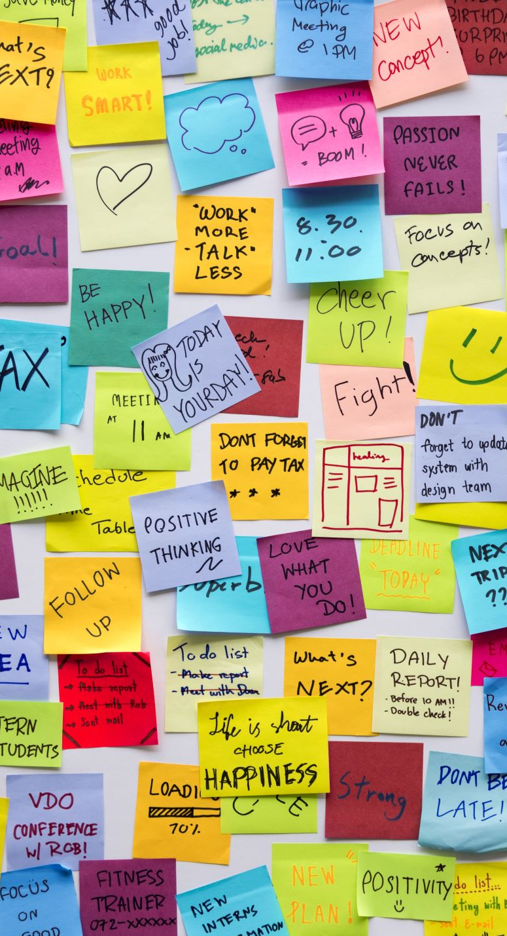
Sommaire
Contexte & historique rapide
Pourquoi on change (bénéfices métier)
Vue fonctionnelle de la solution
Impacts à prévoir (technique, process, licence)
Risques et mitigations
Plan de migration & critères d'acceptation
Décisions à prendre / prochaines étapes
Notes:
Présenter l'ordre et le timing : ~30-45 min (présentation + Q&A).

Slide 3
Historique & contexte
Jusqu'ici : iTextSharp pour manipulations PDF (fusion, extraction, génération).
Limites : conformité PDF/A, maintenance, licence/compatibilité.
Décision : adopter PdfTools SDK via la classe ApgisPdfTools.
But métier : garantir pérennité des documents archivés et réduire incidents.
Notes:
Insister sur les problèmes métier rencontrés avec l'approche précédente.

Slide 4
Pourquoi on change ?
Conversion et validation PDF/A intégrées → conformité d'archivage.
Fiabilité : moins de documents rejetés lors d'export/archivage.
Traçabilité : meilleurs rapports d'événements (warnings / erreurs).
Moins de maintenance opérationnelle (SDK supporté).
Support natif image→PDF/A pour normaliser les scans/photos.
Notes:
Lier chaque motif à un bénéfice concret pour les produits/processus.

Slide 5
Fonctionnalités exposées
Conversion PDF → PDF/A (différents niveaux de conformité).
Conversion Image → PDF/A (alternate text, langue).
Fusion de documents en un seul PDF.
Extraction de texte depuis un PDF.
API orientée byte[] pour intégration aux services.
Gestion automatique de fichiers temporaires (création & nettoyage).
Notes:
Donner exemples concrets : archivage d'un dossier, réception de scans.

Slide 6
Bénéfices métiers concrets
Documents archivés conformes → réduction du risque légal.
Moins de retours/erreurs sur traitements batch.
Standardisation du format de sortie (PDF/A).
Meilleure visibilité en cas d'anomalie.
Automatisation renforcée du traitement des pièces.
Notes:
Aligner sur les KPIs métiers (p.ex. taux de rejet, temps de traitement).

Slide 7
Impacts à prévoir — technique & infra
Licence SDK à gérer et sécuriser (clé d'activation).
Espace disque & permission d'écriture pour fichiers temporaires.
Tests de montée en charge (I/O & mémoire).
Dépendance binaire à déployer (.NET Framework 4.8).
Monitoring des conversions (warnings / erreurs).
Notes:
Demander support DSI pour vault/secret manager et droits disque.

Slide 8
Impacts organisationnels & process
Procédure pour stocker/rotater la clé (ne pas laisser en clair).
Clés distinctes pour dev/preprod/prod.
QA métier : fournir jeux de documents pour validation.
Support/exploitation : procédure d'escalade en cas d'échec.
Notes:
Suggérer qui doit être responsable pour chaque point.

Slide 9
Principaux risques (métier) & mitigations
Conversion non conforme pour certains fichiers → tests & validation PDF/A.
Indisponibilité licence → clé de secours & contrat fournisseur.
Problèmes de performance → tests de charge et montée en charge progressive.
Fuite de clé → stocker dans vault et accès restreint.
Notes:
Proposer un résultat souhaité après mitigation (ex. taux d'échec < X%).

Slide 10
Plan de migration — étapes haut niveau
Préparation : inventaire usages & obtenir clés/licences (1-2 sem).
Intégration & tests en dev (1-2 sem).
Validation métier & Recette(1-2 sem).
Déploiement progressif (préprod → prod) et monitoring.
Retrait d'iTextSharp après stabilisation.
Notes:
Durée indicative totale : 2–6 semaines selon périmètre.

Slide 11

Critères d'acceptation
Documents convertis validés PDF/A selon niveau choisi.
Fusion & extraction respectent besoins métiers.
Pas de régression visible pour utilisateurs.
Logs clairs et taux d'erreur acceptable.
Clé licence en place et sécurisée.
Notes:
Demander aux PO de définir seuils concrets (p.ex. latence max).

Slide 12
Décisions à prendre aujourd'hui
Quel niveau PDF/A retenir pour l'archivage (ex. PDF/A-2b) ?
PO fournissent jeux de documents représentatifs.
Où stocker la clé (vault interne, secret manager) et qui la gère ?
Planning souhaité pour le pilote et mise en production.
Notes:
Fermer la réunion avec un ou deux décisions claires.

Slide 13

Démo — scénarios recommandés pour validation
Conversion d'un PDF non-conforme → vérifier PDF/A produit.
Conversion d'un scan/image → vérifier PDF/A + texte alternatif.
Fusion de 3 documents hétérogènes → vérifier pagination.
Extraction de texte → vérifier qualité / encodage.
Notes:
Proposer que les PO apportent 3-5 documents réels pour la session de validation.

Slide 14
Synthèse exécutive
Pourquoi : conformité d'archivage, fiabilité, réduction dette technique.
Bénéfice : PDF/A natif, conversions images → archivables.
Coûts/efforts : gestion licence, tests, adaptation infra.
Proposition : lancer pilote rapide (dev → préprod) avec jeux fournis par PO.
Notes:
Terminer sur appel à action clair.

Slide 15
Prochaines étapes proposées
Validation du niveau PDF/A souhaité (PO).
PO fournissent 3–5 documents types pour tests.
Planifier le pilote (équipe technique) — ~2 sem.
Réunion de revue des résultats & décision mise en prod.
Notes:
Attribuer responsabilités et dates cibles.

Slide 16
Annexe — Checklist rapide pour les PO
Choix du niveau PDF/A (ex. 2b).
Fournir jeux de documents représentatifs (PDF, scans, gros fichiers).
Définir seuils d'acceptation (latence, taux d'erreur).
Confirmer responsable gestion de la clé licence.
Notes:
Donner la checklist aux PO après la réunion.

